Slide 1
实验四 StepbyStep

Slide 2
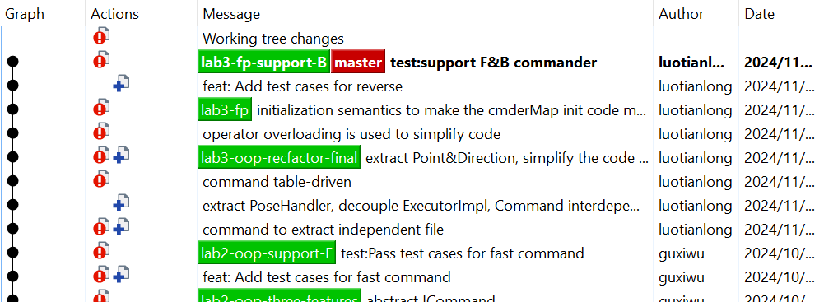
实验二完成后，应该已经在目录里创建lab3-fp-support-B分支
如果没有对应分支，请打开Terminal，输入下面命令创建分支
git branch lab3-fp-support-B

Slide 3
C++企业软件开发实践
实验4-综合实践

Slide 4
欢迎参加C++企业软件开发实践课程。本课程旨在通过完整开发案例，分享企业软件开发中的实践、经验和要求，帮助在校学生提升软件开发技能，养成良好的软件开发习惯。
实践课程共有4次实验，本课程为实验4，您将实践面向易扩展的编程实践，包括：
面向接口编程：通过C++泛型编程技术，提升代码效率和可扩展性
任务编排：将复杂问题分解为原子操作，逐步实现，提升代码扩展性
同时将继续实践提升代码可读性的编程实践，包括:
目录结构划分：理解和应用物理设计原则，优化代码结构和组织
期待您在课程中的精彩表现！

Slide 5
通过本课程的学习：
如何提升代码可扩展性：
通过泛型编程技术，面向接口编程，提升可扩展性
将复杂问题分解为原子操作，逐步实现，提升代码可扩展性
如何提升代码可读性：
合理应用C++特性，简化代码，提高可读性
理解和应用物理设计原则，优化代码结构和组织
掌握C++编程的最佳实践，建立高质量编程的意识，养成良好的开发习惯

Slide 6
实验3回顾
项目实践
2.1 面向接口编程
2.2 任务编排
2.3 目录结构设计
总结

Slide 7
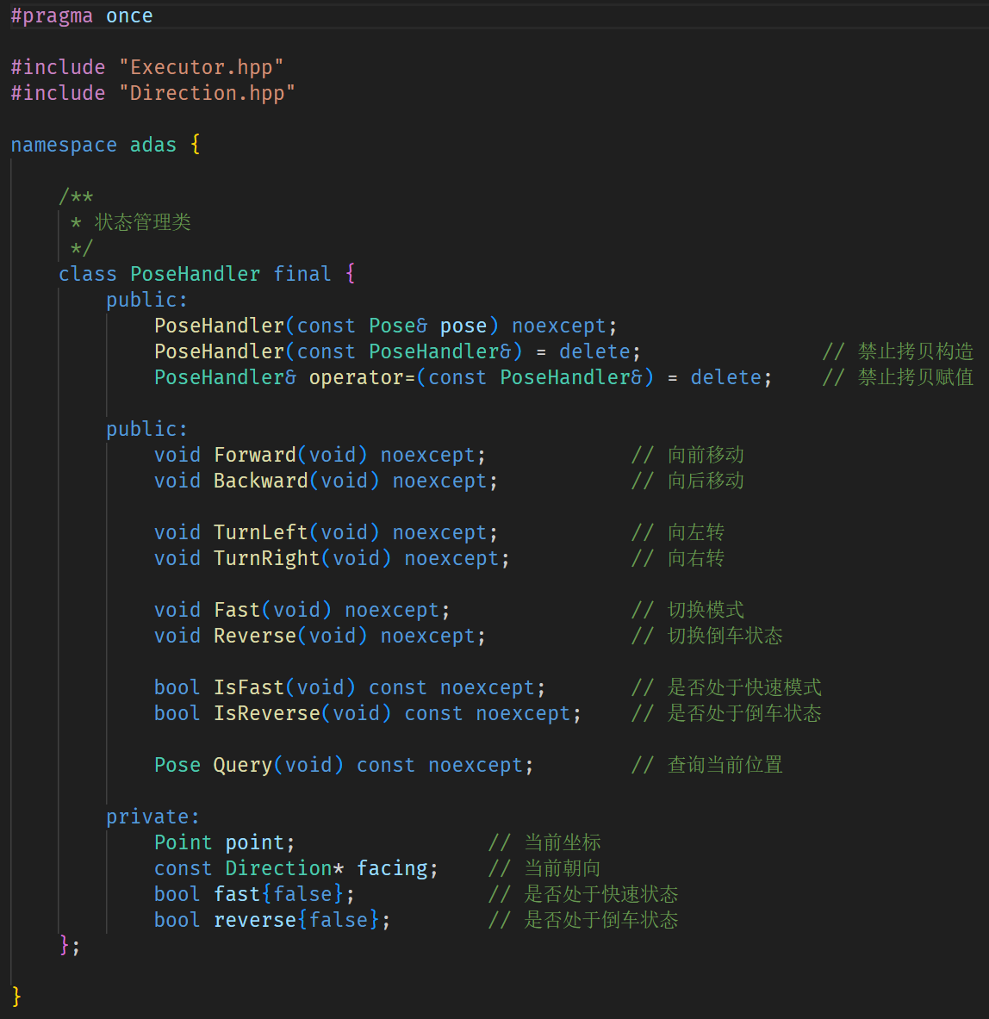
实验3回顾：PoseHandler复杂度消减，Point封装
使用PoseHandler进行坐标信息的封装，可以让4个方向上的位置变化，统一到一个模型上

Slide 8
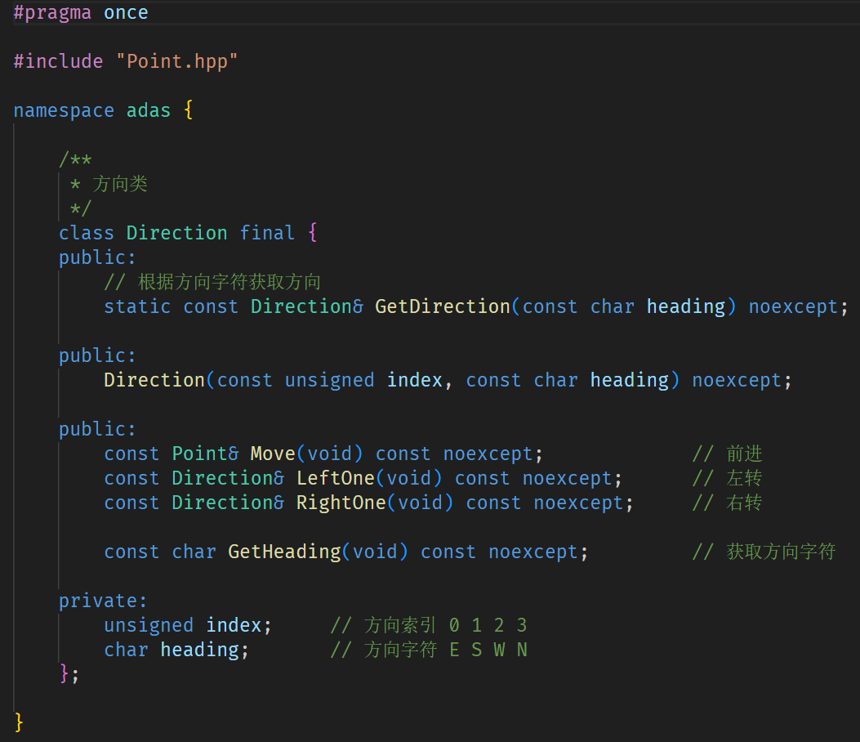
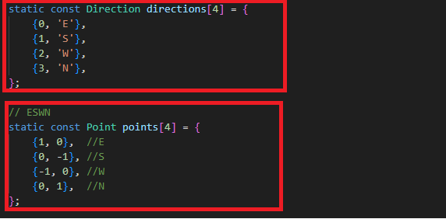
实验3回顾：PoseHandler复杂度消减，状态变化抽象
Direction.cpp里还定义了四个方向，将代表方向的字符映射为方向索引
使用Direction定义了：
基本动作Move后新的坐标Point
左转一次后新的Direction
右转一次后新的Direction
Direction.cpp里还定义了当面向不同方向时，执行一次Move后坐标的变化（用Point封装）

Slide 9
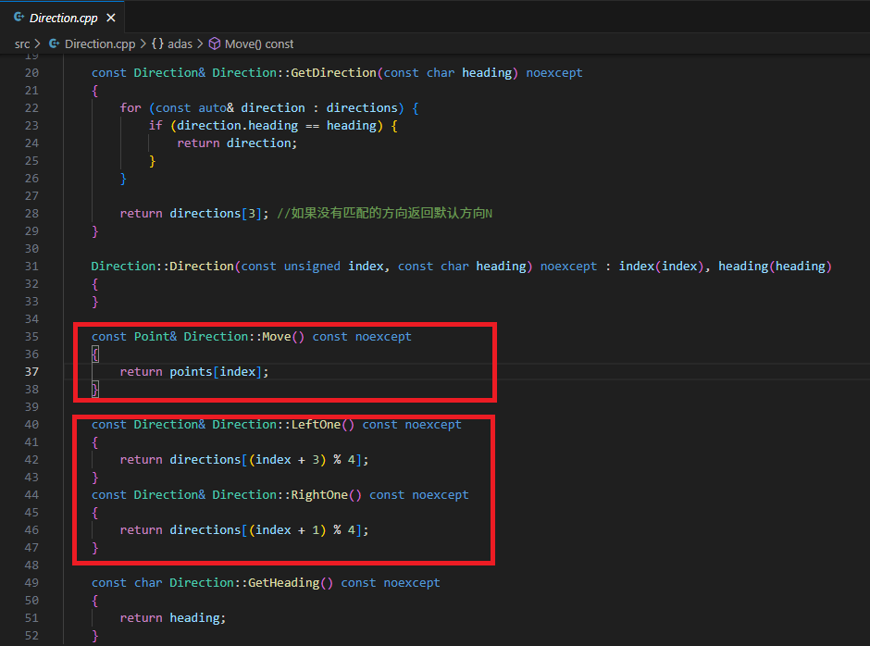
实验3回顾：PoseHandler复杂度消减，状态变化抽象
使用Direction进行方向信息的封装，每个方向上的变化只有3个：位置移动、左转、右转
由于Direction.cpp里定义了当面向不同方向时，执行一次Move后坐标的变化（用Point封装），因此执行move动作时再也不需要用if语句判断当前方向了，而是利用方向的索引直接返回move一次后坐标的变化
由于Direction.cpp里将代表方向的字符映射为方向索引，因此可以用统一的数学模型来计算当面向不同方向时，左转一次和右转一次后新的方向（用Direction来封装），再也不需要用if语句判断当前方向

Slide 10
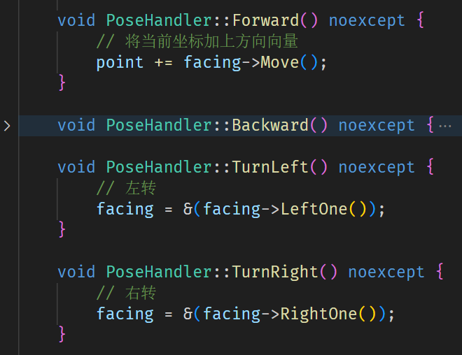
实验3回顾：PoseHandler复杂度消减
位置、方向面向对象实现后，状态变化的代码变得很简洁，直接委托Direction去处理了
请各位同学对比实验二里处理前进、左转、右转的指令的实现

Slide 11
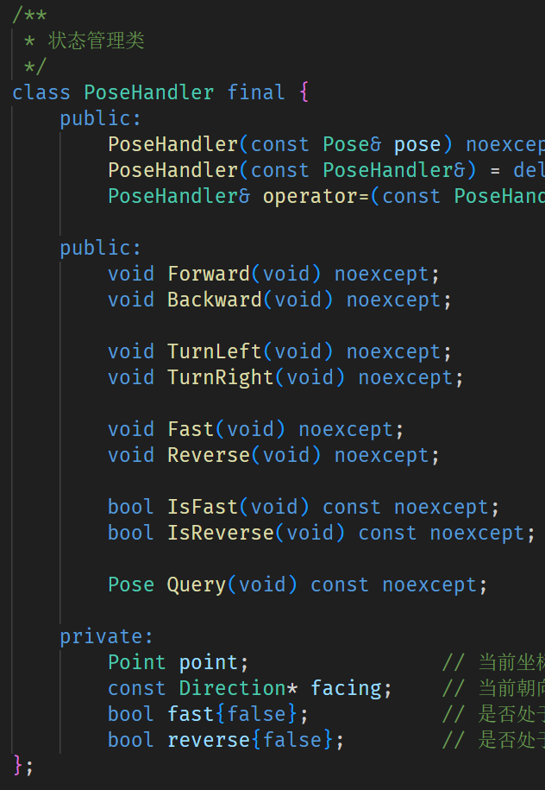
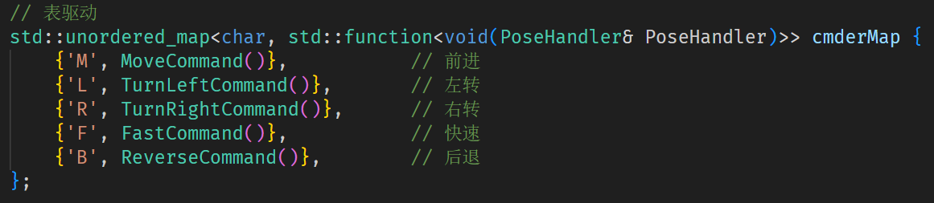
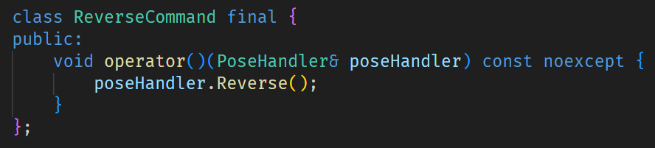
实验3回顾：状态数据操作支持B指令
实验2面向对象实现、实验3面向函数式优化，代码的扩展性开始显现，指令的扩展很容易实现

Slide 12
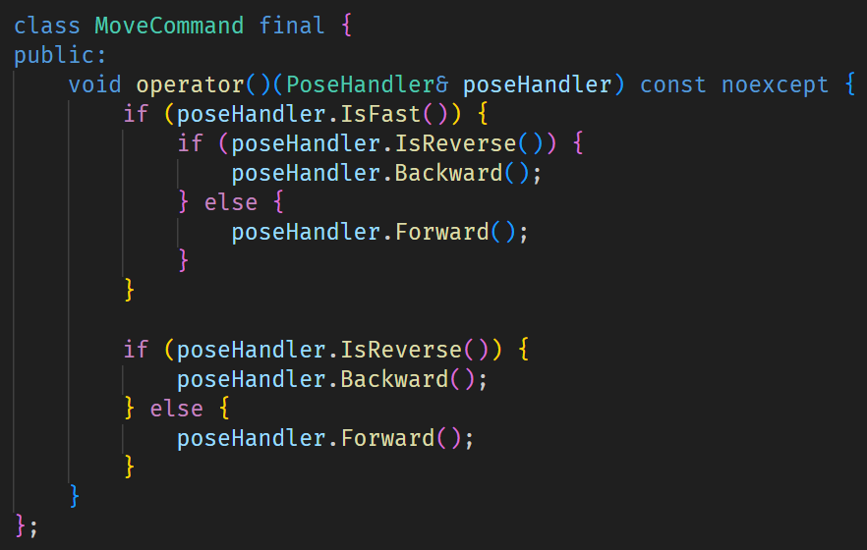
实验3回顾：指令操作支持B指令
随着支持指令变得复杂，重 复代码开始变多，代码也越 发复杂

Slide 13
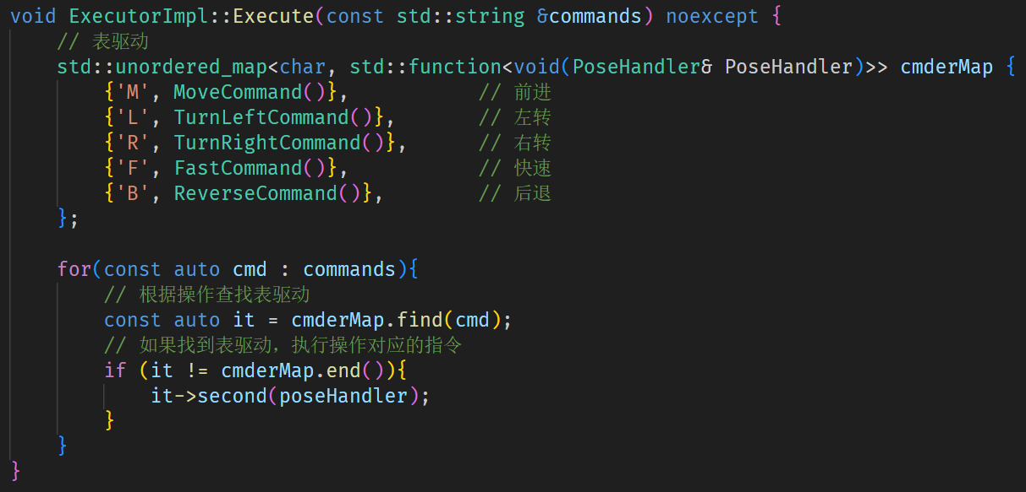
实验3回顾：表驱动添加B指令对象映射
操作符重载，简化代码的同时，减少了函数式编程对象生命周期安全风险
Notes:
代码扩展性开始呈现，新指令轻松支持

Slide 14
代码扩展性：合理使用C++特性使得代码更加简洁，提高了代码的可读性和可扩展性，新指令的支持变得简单
操作符重载：通过重载操作符，我们可以减少Lambda表达式在生命周期管理中的安全风险，增强代码的稳定性
接口调用效率：虽然接口调用提供了灵活性，但每次调用时都会生成一个map，可能会影响代码的运行效率，需要优化
代码复杂度：随着支持指令变得复杂，重复代码开始变多，代码也越发复杂

Slide 15
实验3回顾
项目实践
2.1 面向接口编程
2.2 任务编排
2.3 目录结构设计
总结

Slide 16
课程实训需求4：支持掉头功能
Executor组件可以执行掉头(Turn Round)指令:
TR：掉头指令，收到该指令后，左转90度->向前进1格->左转90度
TR指令不受倒车状态B影响
TR指令会受到加速状态F影响
在加速状态下，收到TR指令后，向前进1格->左转90度->向前进1格->左转90度
TR一起出现时才有效，不考虑异常输入场景

Slide 17
面向接口编程
目标
团队分工合作：在企业环境中，团队成员通常会分工合作，各自负责开发系统的一部分。通过将指令处理逻辑抽取到Command层，不同的开发人员可以独立地扩展和维护各自的指令处理模块
指令处理的扩展性：指令添加无需修改ExecutorImpl，还允许指令处理逻辑脱离ExecutorImpl进行独立测试，从而提高测试覆盖率
设计思想
接口定义和实现分离，保持代码的高内聚低耦合
Notes:
随着需求的不断复杂化，指令处理的数量也在不断增加。
为了避免影响 Executor 主干代码的清晰性和稳定性，我们采用了面向接口编程的设计思路，将指令相关的处理逻辑抽取到 command 层。
这种设计不仅有效地分离了指令处理逻辑，还显著提高了代码的扩展性和可维护性。
通过这种方法，我们确保了 Executor 主干代码的简洁和高效，同时为未来的功能扩展提供了灵活的接口。
这样一来，新的指令处理逻辑可以方便地添加到 command 层，而无需对 Executor 进行大规模修改，从而保持了代码的高内聚性和低耦合性。

Slide 18
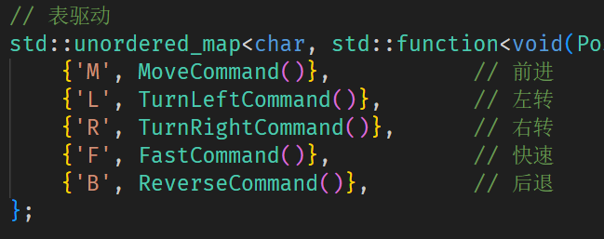
Command层设计思路
代码分析：
解决方案：
指令对象生成与执行分开：先生成指令列表，再执行指令
抽取指令对象处理为command层：在command层中处理所有与指令对象相关的操作
使用单体对象：在command层中只生成一个cmderMap，避免重复生成
每次调用时都会生成一个cmderMap，导致效率问题。此外，新增指令时需要修改Executor、command两个地方，增加了维护成本。

Slide 19
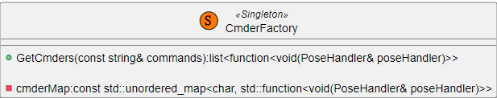
Command层设计思路
单体对象，避免重复生成
传入指令字符集，返回待执行指令列表
指令的映射，保持一份即可，使用单体对象，简单实现指令工厂类

Slide 20
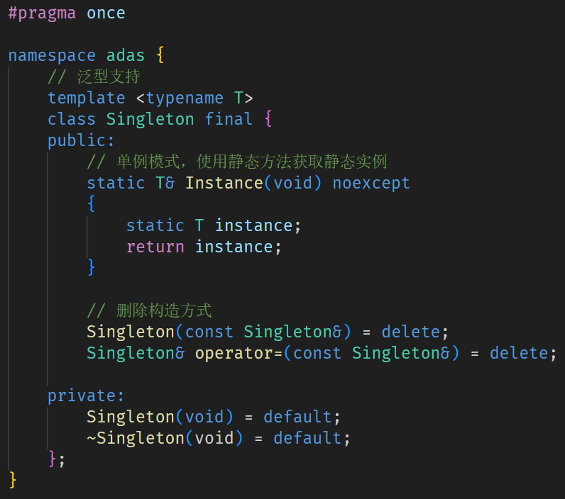
统一接口：基于模板的单体类-Singleton
使用泛型来实现单例模式（Singleton Pattern），有几个显著的优势：
1. 线程安全：由于instance是一个静态局部变量，C++11及以后的标准保证了其初始化是线程安全的。
泛型支持
2. 懒加载：实例只有在第一次调用Instance()方法时才会被创建，这样可以避免不必要的资源消耗。
单体类
3. 防止拷贝和赋值：通过删除拷贝构造函数和赋值运算符，确保了单例对象不能被复制或赋值，从而保证了单例的唯一性。
4. 泛型支持：使用模板类可以使单例模式适用于不同类型，而不需要为每种类型单独实现单例模式。
请首先创建src/Singleton.hpp,代码自己输入一遍，加深理解
Notes:
创建src/Singleton.hpp

Slide 21
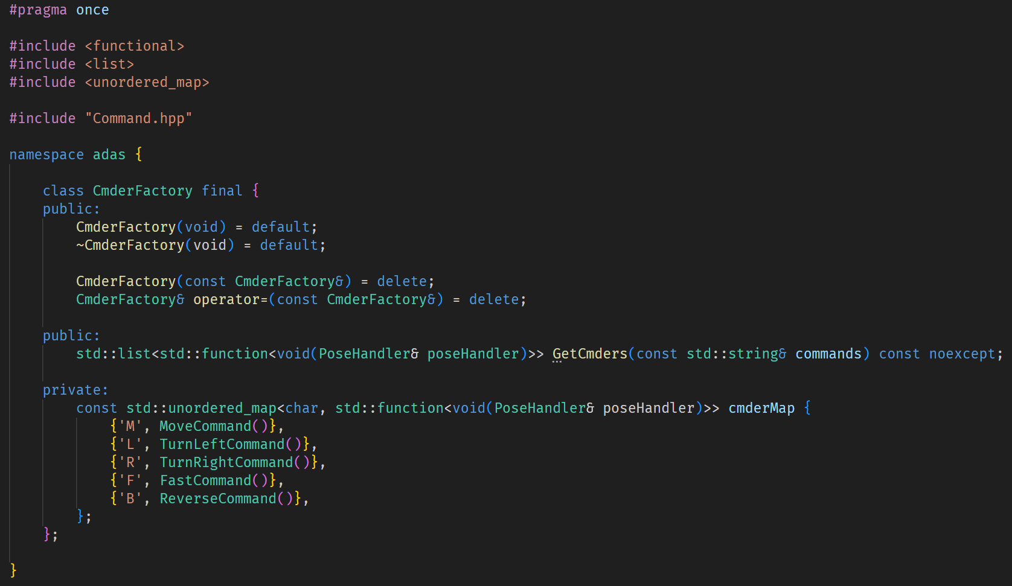
统一接口：单体工厂类-CmderFactory
创建src/CmderFactory.hpp，请自行实现src/CmdFactory.cpp，提示： std::list类型使 用push_back函数 添加元素
删除构造和赋值函数，防止生成多个实例
需要在GetCmders里面首先构造std::list对象，然后遍历cmdermap里面每个键值对，得到其中命令对象，加到std::list对象

Slide 22
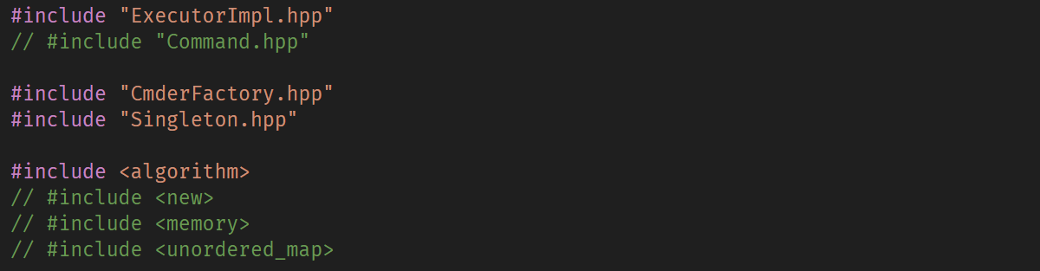
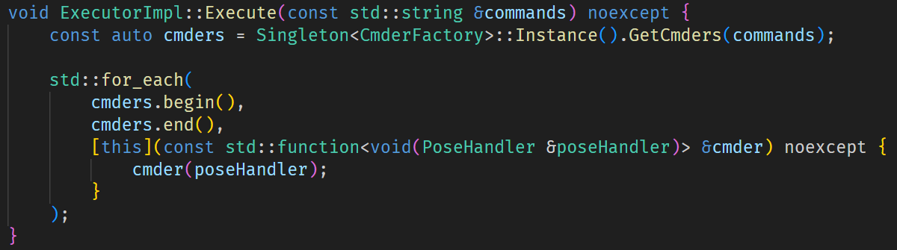
统一接口
编译运行验证后，代码及时入库
git add .
git commit -m "Singleton factory proivde unified interfaces"
修改src/ExecutorImpl.cpp
不再直接使用Command中的指令了，改用指令工厂和单例类
下面使用的std::for_each函数需要引入头文件algorithm
使用指令工厂获取指令字符串对应的操作列表
遍历cmders执行每一步操作。对当前遍历到的元素cmder，执行lambda表达式（作为参数传递给表达式）。通过将lambda表达式标记为noexcept可以承诺不会抛出异常。而使用for循环时抛出异常会立即终止循环。注意捕获了this，为什么需要捕获this？自己思考

Slide 23
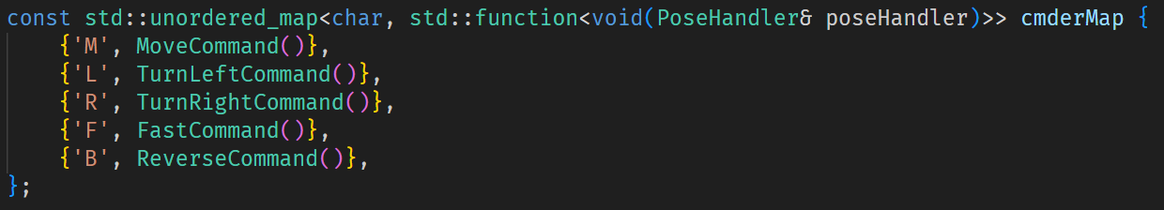
代码分析
这种组合可能会降低代码的可读性和可维护性，特别是当代码中有大量类似的复杂类型时
名字太长！！

Slide 24
using特性
使用using可以为某类型定义别名，还可以定义新的模板
一切使用typedef的场合都建议改用using，因为其语法可读性更好
1.与typdef不同，using的语法类似于变量定义：
2.using定义定义函数指针类型时的语法示例：
typedef int Dword;
// 与上一行等价
using Dword = int;
using Fp = void (*)(int, const std::string&);
// 如果用typedef，等价的定义如下：
typedef void (*Fp)(int, const std::string&);
推荐用法：
typedef std::unique_ptr<std::unordered_map<std::string, std::string>> UPtrMapSS;
// 好的写法
using UPtrMapSS = std::unique_ptr<std::unordered_map<std::string, std::string>>;
使用using定义新的模板可以有效的替代以往需要复杂的模板特例化才能实现的功能
template<typename T>
using MyAllocList = std::list<T, MyAlloc<T>>;
MyAllocList<Widget> lw; // 等价于std::list<Widget, MyAlloc<Widget>>
Notes:
使用using可以为某类型定义别名，还可以定义新的模板
一切使用typedef的场合都建议改用using，因为其语法可读性更好

Slide 25
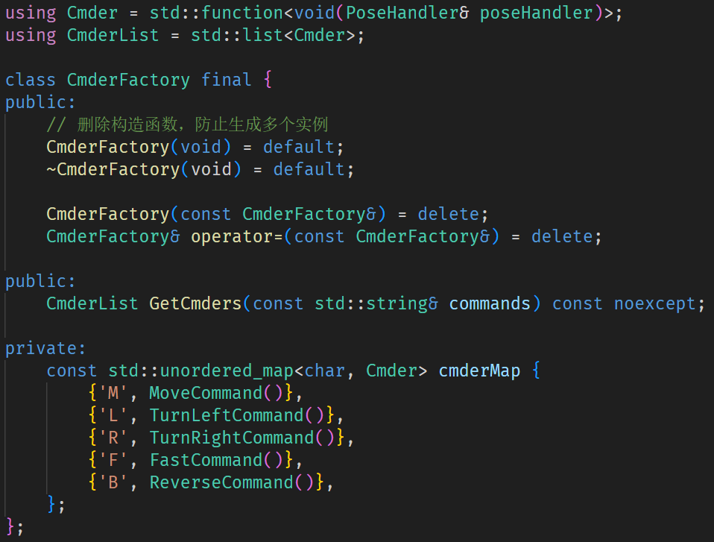
使用using特性进一步简化代码
修改CmderFactory.hpp，请自行修改CmderFactory.cpp和ExecutorImpl.cpp
编译运行验证后，代码及时入库
git add .
git commit -m "use using feature to optimize code"

Slide 26
引入单体类，将command指令处理逻辑抽取出来，实现了面向接口编程（Interface-Oriented Programming）。（请对比第12页ExecutorImpl和第21页ExecutorImpl）
所有指令的处理（指将命令字符串映射到命令对象）都集中在command层，这种设计不仅简化了代码结构，还提升了代码的可维护性和可扩展性。
利用using特性，进一步提高了代码的可读性，使得代码更加简洁明了。
Notes:
课程亮点：
深入理解面向接口编程的核心思想及其在实际开发中的应用
掌握基于模板的单体工厂类的设计与实现，提升代码复用性和可维护性

Slide 27
实验3回顾
项目实践
2.1 面向接口编程
2.2 任务编排
2.3 目录结构设计
总结

Slide 28
思考：掉头指令如何实现？
TR指令实现复杂性：
多步骤操作：
掉头指令需要多个操作完成，如前进、左转等
状态依赖：
掉头指令的执行受车速和倒车状态影响，不同状态下操作步骤不同
条件分支处理
多步骤操作和状态依赖导致条件分支多，处理复杂

Slide 29
解决方案：任务编排
原子操作的组合：掉头指令由多个操作组成。在执行过程中，这些操作按照预定义的顺序依次执行，完成复杂的业务任务
失败处理：企业软件开发中，可能会有某些操作失败。为确保系统能够有效地处理这些失败情况，通过重试、回滚或补偿机制，保证业务流程的完整性和一致性
实现步骤：
原子指令抽象
定义原子指令：明确每个原子操作的输入、输出和执行逻辑。例如，左转90度、向前进1格等
抽象接口：为每个原子指令定义统一的接口，使得不同的原子指令可以通过相同的方式调用
Command指令编排：将多个原子指令按照业务需求进行组合，形成一个完整的任务。例如，TR指令在加速状态下的顺序是：向前进1格->左转90度->向前进1格->左转90度
原子指令批量操作调用：高效地执行编排好的原子指令列表，将编排好的原子指令列表传递给执行器，执行器按顺序调用每个原子指令
Notes:
日常生活中的任务编排
背景
想象一下，我们要写一篇文章。写文章的过程可以看作是一个复杂的任务，而这个任务可以通过多个简单的步骤（原子任务）来完成。
任务分解
1. 字母：最基本的元素，相当于原子任务。
2. 单词：由字母组成，相当于组合后的简单任务。
3. 句子：由单词组成，相当于更复杂的任务。
4. 段落：由句子组成，相当于更高层次的任务。
5. 文章：由段落组成，相当于最终的复杂任务。
任务编排
1. 原子任务：字母（a, b, c, ... z）
2. 组合任务：
- 组合字母形成单词（如 "cat", "dog"）
- 组合单词形成句子（如 "The cat is on the mat."）
- 组合句子形成段落（如 "The cat is on the mat. The dog is in the yard."）
- 组合段落形成文章（如 "The cat is on the mat. The dog is in the yard. They are friends."）
总结
通过这个例子，我们可以看到，复杂的信息（文章）是由简单的元素（字母）通过一系列的编排和组合形成的。任务编排的过程帮助我们有效地管理和处理这些元素，确保最终结果的正确性和完整性。

Slide 30
解决方案：任务编排
日常生活中的任务编排
背景
想象一下，我们要写一篇文章。写文章的过程可以看作是一个复杂的任务，而这个任务可以通过多个简单的步骤（原子任务）来完成。
任务分解
1. 字母：最基本的元素，相当于原子任务。
2. 单词：由字母组成，相当于组合后的简单任务。
3. 句子：由单词组成，相当于更复杂的任务。
4. 段落：由句子组成，相当于更高层次的任务。
5. 文章：由段落组成，相当于最终的复杂任务。
任务编排
1. 原子任务：字母（a, b, c, ... z）
2. 组合任务：
- 组合字母形成单词（如 "cat", "dog"）
- 组合单词形成句子（如 "The cat is on the mat."）
- 组合句子形成段落（如 "The cat is on the mat. The dog is in the yard."）
- 组合段落形成文章（如 "The cat is on the mat. The dog is in the yard. They are friends."）
总结
通过这个例子，我们可以看到，复杂的信息（文章）是由简单的元素（字母）通过一系列的编排和组合形成的。任务编排的过程帮助我们有效地管理和处理这些元素，确保最终结果的正确性和完整性。
Notes:
日常生活中的任务编排
背景
想象一下，我们要写一篇文章。写文章的过程可以看作是一个复杂的任务，而这个任务可以通过多个简单的步骤（原子任务）来完成。
任务分解
1. 字母：最基本的元素，相当于原子任务。
2. 单词：由字母组成，相当于组合后的简单任务。
3. 句子：由单词组成，相当于更复杂的任务。
4. 段落：由句子组成，相当于更高层次的任务。
5. 文章：由段落组成，相当于最终的复杂任务。
任务编排
1. 原子任务：字母（a, b, c, ... z）
2. 组合任务：
- 组合字母形成单词（如 "cat", "dog"）
- 组合单词形成句子（如 "The cat is on the mat."）
- 组合句子形成段落（如 "The cat is on the mat. The dog is in the yard."）
- 组合段落形成文章（如 "The cat is on the mat. The dog is in the yard. They are friends."）
总结
通过这个例子，我们可以看到，复杂的信息（文章）是由简单的元素（字母）通过一系列的编排和组合形成的。任务编排的过程帮助我们有效地管理和处理这些元素，确保最终结果的正确性和完整性。

Slide 31
原子指令抽象：识别8种基本操作
指令
 | M | L | R | TR | B | F
正常 | 前进一格 | 左转90度 | 右转90度 | 左转90度、前进一格、 左转90度 | 设置倒车状态 | 设置加速状态
倒车 | 后退一格 | 右转90度（反左转90度） | 左转90度（反右转90度）
加速 | 前进一格、 前进一格 | 前进一格、 左转90度 | 前进一格，右转90度 | 前进一格、左转90度、 前进一格、左转90度
加速倒车 | 后退一格、 后退一格 | 后退一格、 右转90度（反左转90度） | 后退一格、 左转90度（反右转90度）
状态

Slide 32
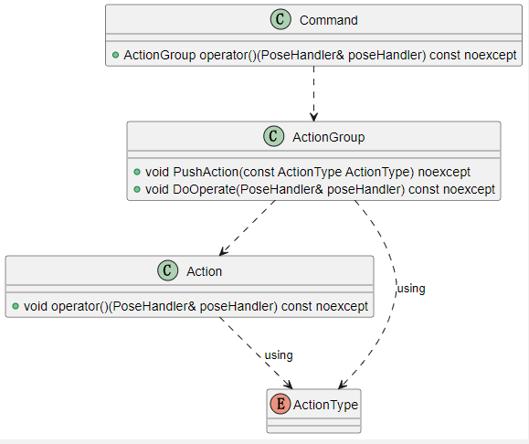
原子指令抽象：基于8种基础操作开展原子指令层设计
Command统指指令处理类，包括MoveCommand、TurnLeftCommand等，每个command根据业务的定义返回原子操作列表
ActionGroup提供原子操作添加及批量执行接口
Action统指原子操作类，包括ForwarAction、TurnLeftAction等
ActionType定义原子操作枚举值列表
FORWARD_1_STEP_ACTION = 0,
BACKWARD_1_STEP_ACTION,
TURNLEFT_ACTION,
REVERSE_TURNLEFT_ACTION,
TURNRIGHT_ACTION,
REVERSE_TURNRIGHT_ACTION,
BE_REVERSE_ACTION,
BE_FAST_ACTION
Notes:
红框内的是原子层

Slide 33
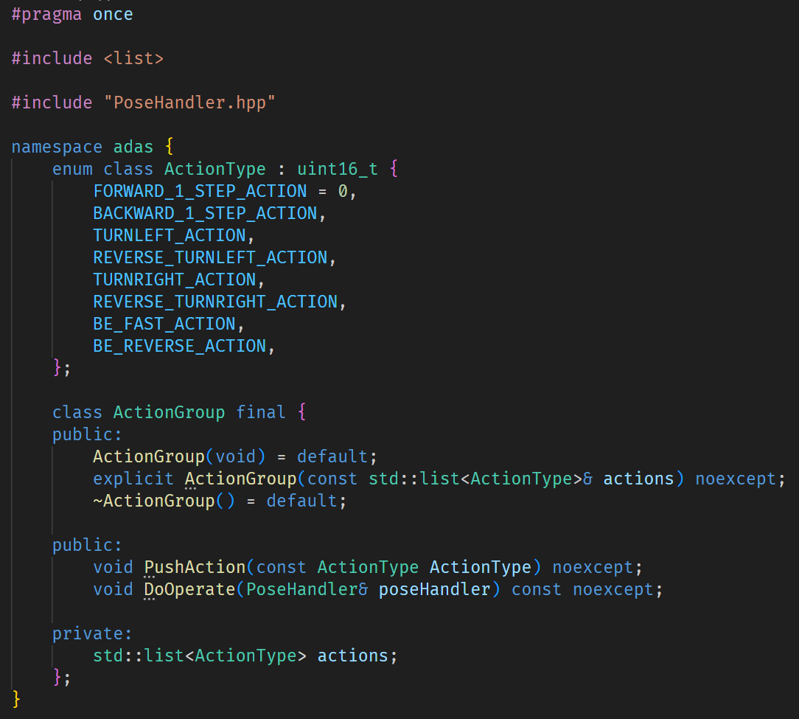
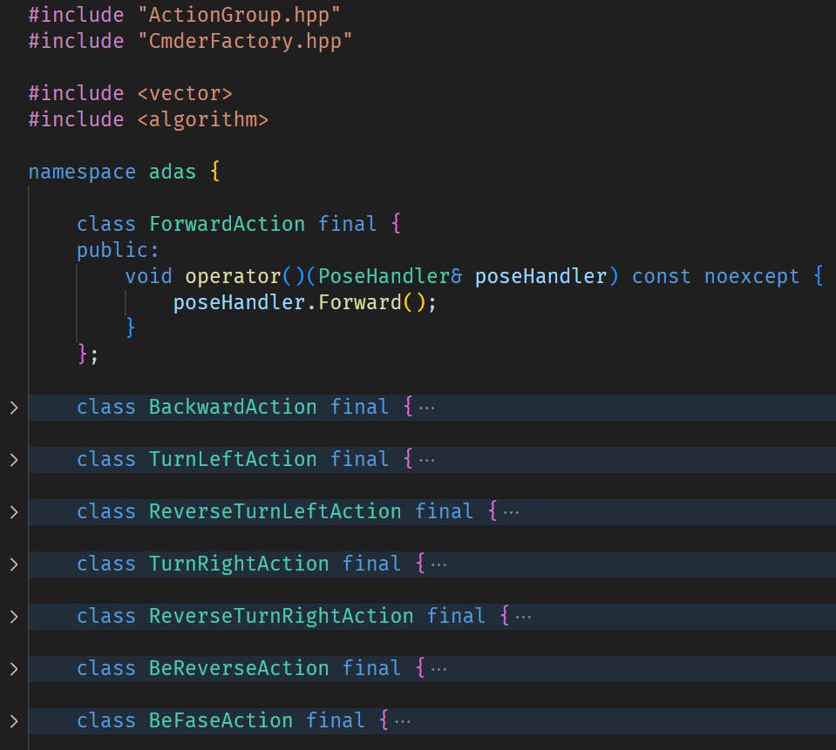
原子指令定义：代码实现
PushAction方法实现：调用std::list的push_back方法
创建src/ActionGroup.hpp 创建src/ActionGroup.cpp，请自行实现
原子操作枚举值列表，与操作函数一一对应

Slide 34
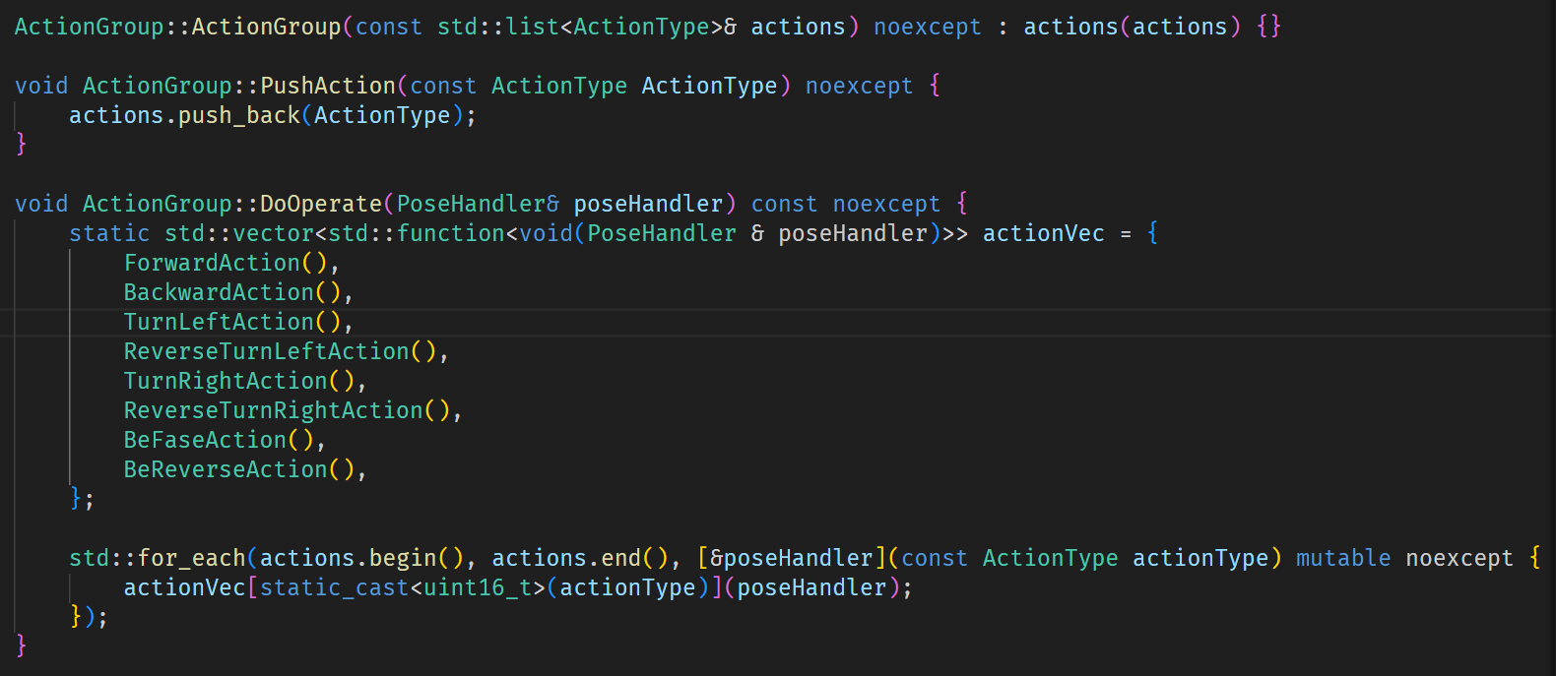
任务编排：原子指令列表管理、批执行功能实现
修改ActionGroup.cpp，添加ActionGroup.hpp中DoOperate函数的实现
将原子指令操作添加到vector容器中，注意添加顺序与ActionType枚举类型的顺序一致
Lambda表达式对当前遍历到的action进行处理（作为lambda表达式函数参数传递进来），注意引用捕获了poseHandler
遍历actions里面的每个action，执行action
以FORWARD_1_STEP_ACTION指令为例，其ActionType枚举值为0，actionVec[0]对应操作为ForwardAction，ForwardAction(poseHandler)将执行向前1步操作

Slide 35
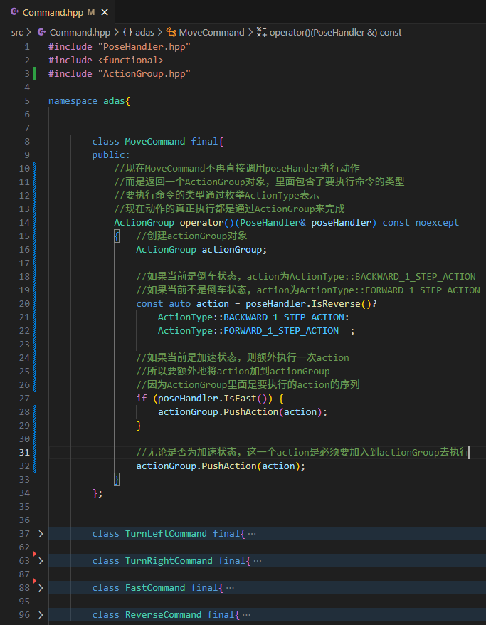
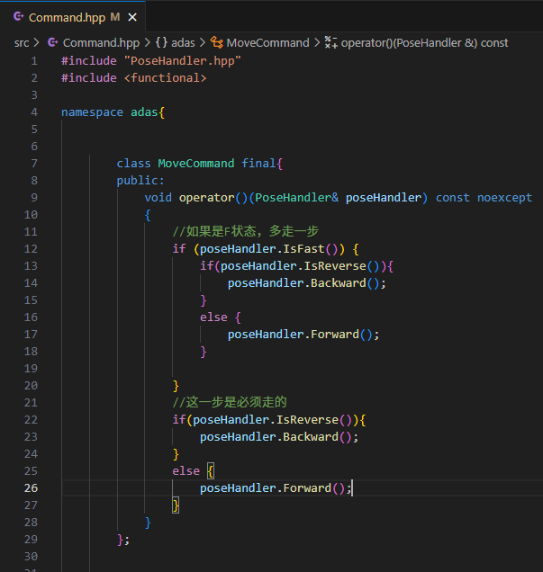
任务编排：src/Command.hpp里MoveCommand实现
修改Command.hpp，请大家自行实现剩余代码
三目表达式，根据是否时倒车状态决定前进还是后退
将当前操作放入操作列表
这里漏了return语句
请和旧版本对比

Slide 36
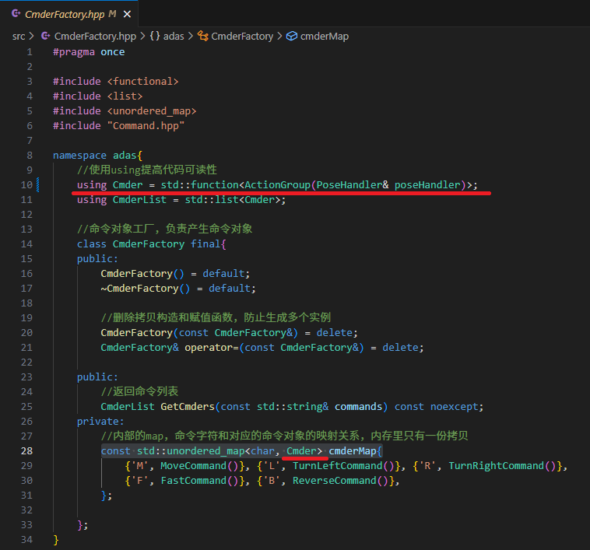
任务编排：Command需返回原子指令列表
替换为ActionGroup(PoseHandler& poseHandler)
std::function是个模板，类型实参是函数参数及返回值， std::function<ActionGroup(PoseHandler& poseHandler)>;
表示这样一个函数：参数为PoseHandler& poseHandler，返回类型为ActionGroup作为std::function的类型实参
但不光是一个函数可以作为std::function的类型实参
重载了ActionGroup operator()(PoseHandler& poseHandler)的函数对象，以及输入参数为PoseHandler& poseHandler，返回类型为ActionGroup的Lambda表达式都可以作为类型实参
而ActionGroup.cpp里面的ForwardAction等不都是重载了ActionGroup operator()(PoseHandler& poseHandler)的函数对象吗？
std::function模板定义了一个可调用对象：函数，函数对象，lambda表达式、函数指针都是可调用对象。它将不同类型的可调用对象统一起来。
修改CmderFactory.hpp
注意这里也需要换成Cmder

Slide 37
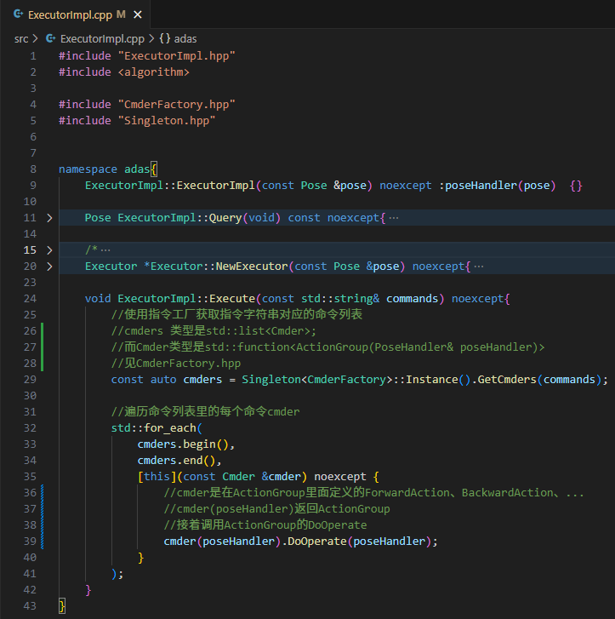
任务编排：指令编排后统一执行
编译运行验证后，代码及时入库
git add .
git commit -m "introduce action to as real command"
修改ExecutorImpl.cpp
原子指令抽象前Cmder对应了std::function<void(PoseHandler&)>，执行cmder(poseHandler)就是进行移动或转向操作。
原子指令抽象后Cmder对应了std::function<ActionGroup(PoseHandler&)>，执行cmder(poseHandler)返回的是ActionGroup对象，执行cmder(poseHandler).DoOperate(poseHandler)才是进行移动或转向操作

Slide 38
TR指令实现：测试用例设计
 | Normal | F | B
TR | 当前朝向E 执行TR Y+1, 朝向W | 当前朝向E 执行FTR X+1,Y+1, 朝向W | 当前朝向E 执行BTR X|Y|朝向均无变化
解析 | 左转90度->向前进1格->左转90度 | 向前进1格->左转90度->向前进1格->左转90度 | 不受倒车状态B影响
指令
状态

Slide 39
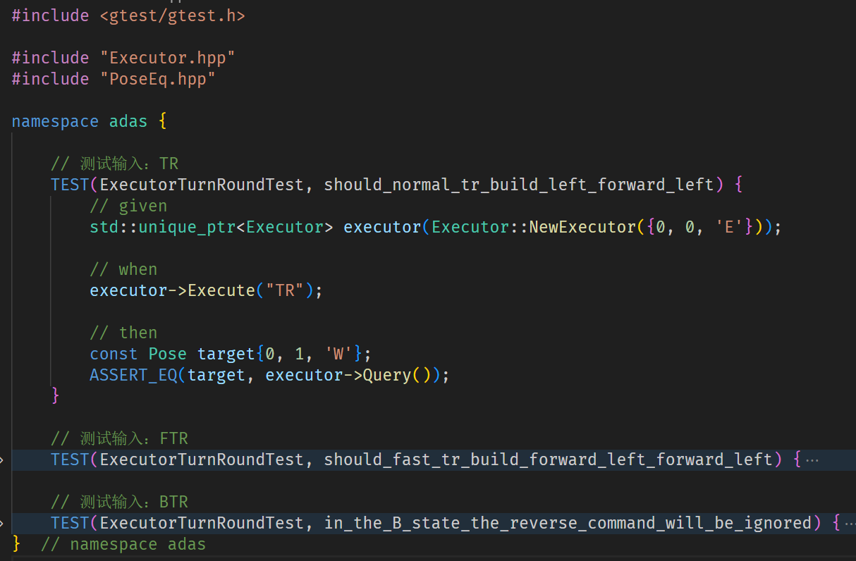
TR指令实现：测试用例构建
创建tests/ExecutorTurnRoundTest.cpp，请自行实现剩余测试用例
测试代码编写完成，代码及时入库
git add .
git commit -m "feat: Add test cases for TR command"

Slide 40
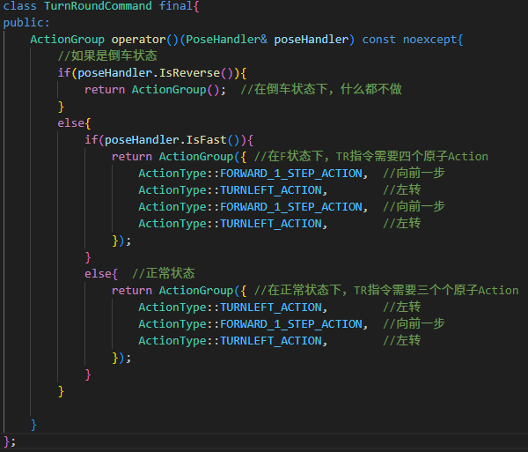
TR指令实现：创建TR指令任务编排类
修改Command.hpp
以原子指令的组合编排形式完成TR指令任务

Slide 41
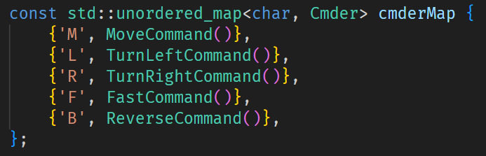
TR指令实现：指令映射
方案1
方案2
在CmdFactory.hpp中，指令都是一个字符，指令映射表key为char字符类型，如何映射TR指令？
推荐方案
修改映射表key为std:string
添加TR->TurnRoundCommand对象映射
指令的处理遍历匹配M\L\R\B\F\TR搜索，需考虑的细节较多
映射表key不修改，仍然使用char
指令字符串先通过字符串替换处理，对字符串中的TR替换为Z
映射表添加Z->TurnRoundCommand对象映射

Slide 42
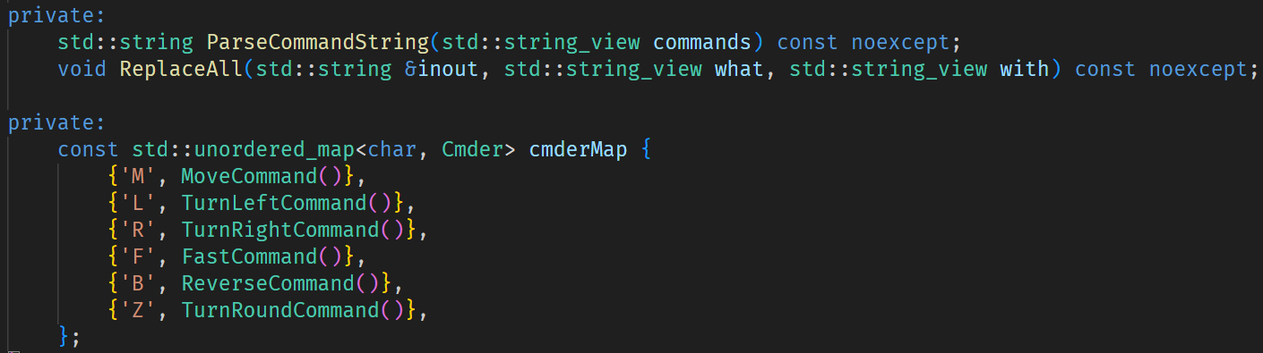
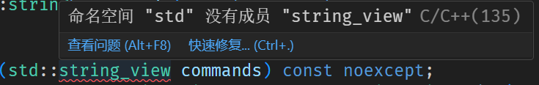
TR指令实现：指令映射
修改CmdFactory.hpp
字符串替换， string_view表示该类型不会为数据分配存储空间，而且该数据类型只能用来读。实际上该数据类型的实例不会具体存储原数据，仅仅存储指向的数据的起始指针和长度，所以开销非常小。
可以看到在VSCode里std::string_view会出现红色波浪线：命名空间”std”没有成员”string_view”，这是由于VSCode默认的编译器是C++14而非C++17

Slide 43
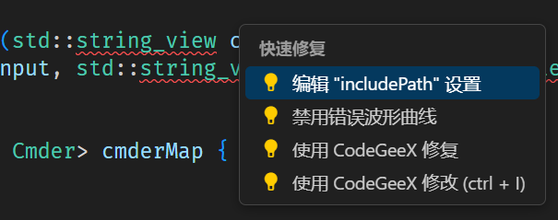
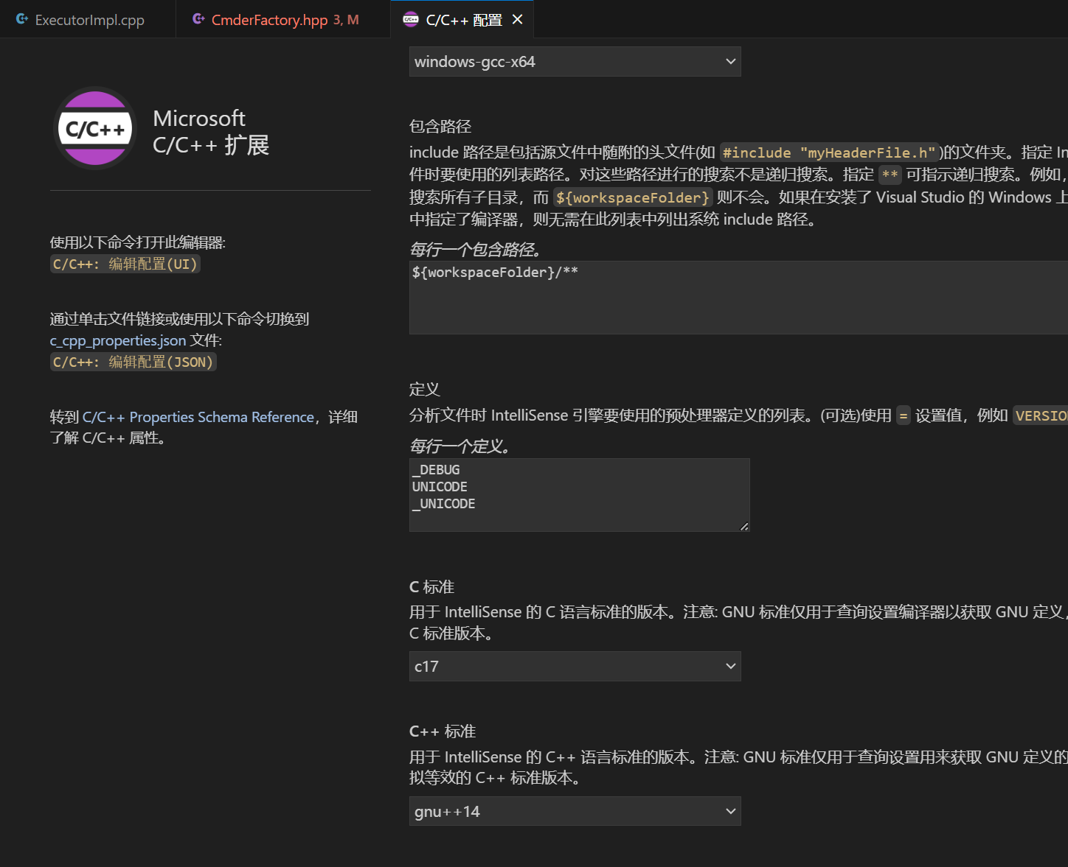
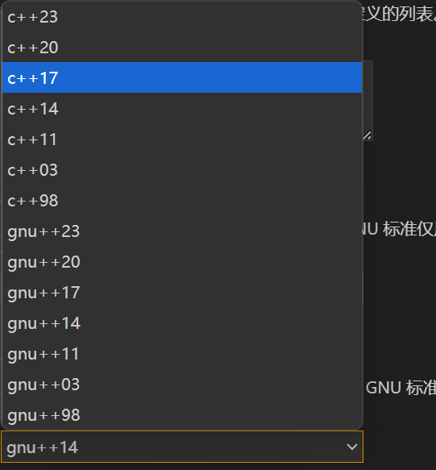
TR指令实现：指令映射
点击”快速修复”，”编辑includePath设置”，下滑找到”C++标准”，选择”c++17”

Slide 44
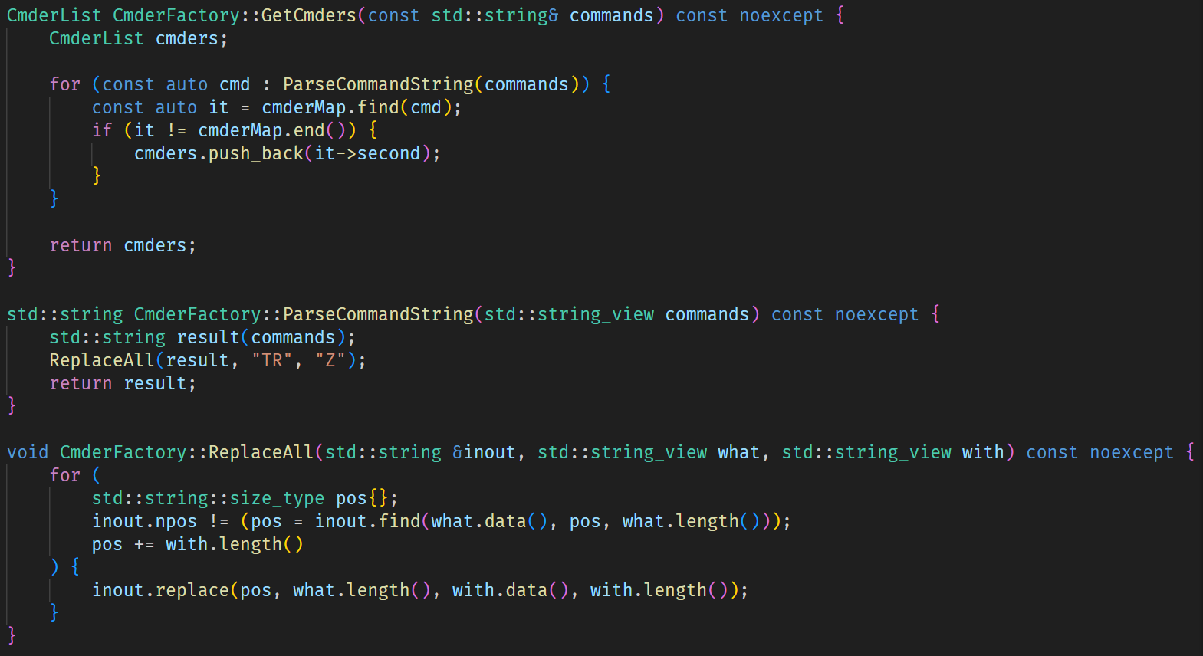
TR指令实现：使用Z替换TR，将所有指令统一为一个字符
编译运行验证后（一共），代码及时入库
git add .
git commit -m "test: Pass TR command test cases, TR command easy implement"
修改CmdFactory.cpp
Notes:
1.for循环中，pos作为循环对象初始化为0。
2.每次通过 inout.find(what.data(), pos, what.length()) 查询inout字符串中从pos开始的第一个what字符串位置并返回其位置pos，如果未找到则返回inout.npos结束循环，否则执行循环体。
3.在循环体中通过 inout.replace(pos, what.length(), with.data(), with.length()) 将inout字符串中pos位置的what字符串替换为with字符串。
4.循环执行结束后通过 pos += with.length() 更新pos对应位置，下一次查询从pos后开始查询下一个what字符串位置。

Slide 45
总结一下基于原子Action实现各种指令的方式
通过将枚举值actionType转换成对应的整数，以整数为下标在actionVec里找到执行原子动作的Action对象，执行operator（）重载函数
ExecutorImpl::Execute
//cmder是在ActionGroup里面定义的ForwardAction、...
//cmder(poseHandler)返回ActionGroup
//接着调用ActionGroup的DoOperate
cmder(poseHandler).DoOperate(poseHandler);
ActionGroup::DoOperate
std::for_each(actions.begin(), actions.end(),
[&poseHandler](const ActionType actionType) mutable noexcept {
actionVec[static_cast<uint16_t>(actionType)](poseHandler);
});
具体的执行原子动作的Action，如ForwardAction
void operator()(PoseHandler& poseHandler) const noexcept
{
poseHandler.Forward(); //最终执行原子动作的还是poseHandler
}

Slide 46
原子层抽象：
自顶向下设计：将复杂的掉头指令操作逐层分解为更小、更简单的原子指令。例如，掉头指令可以分解为前进、左转、后退等原子指令。
单一职责原则：每个原子指令只负责一个独立的功能，如前进指令只负责车辆前进，左转指令只负责车辆左转。这样确保了指令功能独立且可复用。
任务编排：
组合设计模式：
将复杂的指令处理转换为原子指令的编排。例如，掉头操作可以通过组合前进、左转、后退等原子指令来实现。
通过不同的原子指令组合，可以实现各种复杂的功能需求，如在不同状态下执行不同的掉头步骤。

Slide 47
实验3回顾
项目实践
2.1 面向接口编程
2.2 任务编排
2.3 目录结构设计
总结

Slide 48
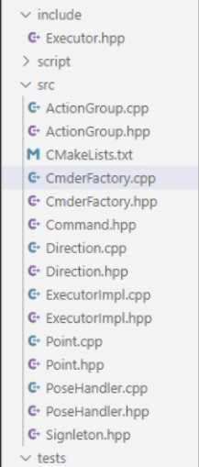
工程目录结构设计分析
引子：
在企业软件开发中，代码工程的规模通常非常庞大，可能涉及数百甚至上千个代码文件。如何有效管理这些代码文件，成为一个亟需解决的关键问题。
当前工程文件管理分析：
代码文件平铺在同一目录下，缺乏层次结构
代码文件之间的依赖关系和模块划分不明显，难以直观地理解代码的模块化和层次关系
影响代码的可读性和维护性
Notes:
在软件开发中，目录结构设计是一个非常重要的环节，它不仅影响代码的可维护性和可扩展性，还影响团队协作的效率。

Slide 49
目录结构设计的原则
清晰性：目录结构清晰明了，易于理解和导航。每个目录的用途应该明确
一致性：保持一致的命名和组织方式，有助于提高代码的可读性和可维护性
可扩展性：设计目录结构时要考虑未来的扩展需求，确保新功能或模块可以方便地添加
分离关注点：将不同的关注点（如接口、实现、测试）分离到不同的目录中，以提高代码的模块化程度
标准化：遵循行业标准和最佳实践，例如C++项目中常见的include/、src/和tests/目录结构
文档化：为目录提供清晰地文档说明，帮助新成员快速上手

Slide 50
目录结构设计的思路
对外发布的头文件
公共接口：放在一个专门的目录中，例如include/，以便用户和其他模块能够轻松找到和使用这些接口
命名空间：使用命名空间避免命名冲突
扩展性设计支持
源文件分离：将内部实现文件放在src目录中，与对外的头文件分开。有助于清晰地分离接口和实现
测试代码：将测试代码放在单独的目录中，例如tests/，以避免与生产代码混淆
模块化设计：将不同功能模块的实现放在各自的子目录中，例如src/module1，src/module2，方便进行扩展和维护
Notes:
打√的是已经实施了的

Slide 51
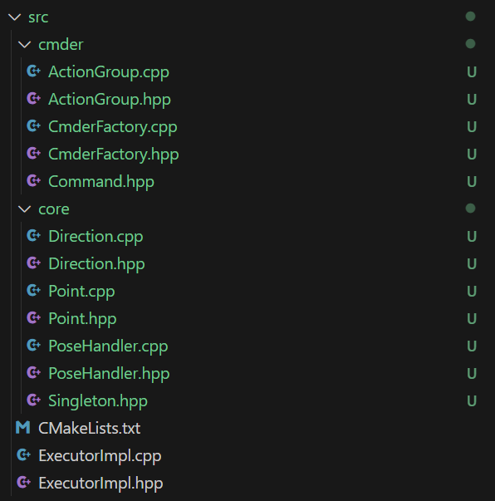
目录结构设计实践
按照不同的稳定度和复用度划分：例如按照核心部分、接口部分以及每个独立扩展方向进行目录划分
目录结构有限关注构建和发布约束，兼顾逻辑结构一致性
由于文件路径发生改变，请自行更改报错代码的头文件路径
编译运行验证后，代码及时入库
git add .
git commit -m “physical design and code layering improve code readability”
git branch lab4-comprehensive-actual-combat

Slide 52
目录结构设计的重要性
模块化设计：按功能划分，确保独立和职责明确
减少耦合：合理结构，提升灵活性
提高可维护性：清晰结构，便于理解和维护

Slide 53
实验3回顾
项目实践
2.1 面向接口编程
2.2 任务编排
2.3 目录结构设计
总结

Slide 54
通过本课程的学习：
面向接口编程：通过泛型编程技术，提升可扩展性
任务编排：将复杂问题分解为原子操作，实现任务编排，提升代码扩展性
目录结构设计：按功能划分，确保独立和职责明确，清晰结构，便于理解和维护
这些技能和知识将为您在未来的企业软件开发中打下坚实的基础，帮助您成为一名更加专业和高效的软件开发者。
感谢您参与本课程，期待您在未来的软件开发工作中取得更大的成就！

Slide 55
作业
支持不同类型的车辆:
跑车
M:前进，1次移动2格
L:左转90度，前进1格
R:右转90度，前进1格
 | M | L | R
Normal | 前进2格 | 左转90度，再前进1格 | 右转90度，再前进1格
B | 后退2格 | 右转90度，再后退1格 | 左转90度，再后退1格
F | 前进4格 | 前进1格，再左转90度，而后再前进1格 | 前进1格，再右转90度，而后再前进1格
B&F | 后退4格 | 后退1格，再右转90度，而后再后退1格 | 后退1格，再左转90度，而后再后退1格
Bus
占2格，它的坐标是车头的坐标
M:前进，1次移动1格
L:前进1格，左转90度
R:前进1格，右转90度
 | M | L | R
Normal | 前进1格 | 前进1格，再左转90度 | 前进1格，再右转90度
B | 后退1格 | 后退1格，右转90度 | 后退1格，再左转90度
F | 前进1格，再前进1格 | 前进1格，再前进1格，而后左转90度 | 前进1格，再前进1格，而后右转90度
B&F | 后退1格，再后退1格 | 后退1格，再后退1格，而后右转90度 | 后退1格，再后退1格，而后左转90度

Slide 56
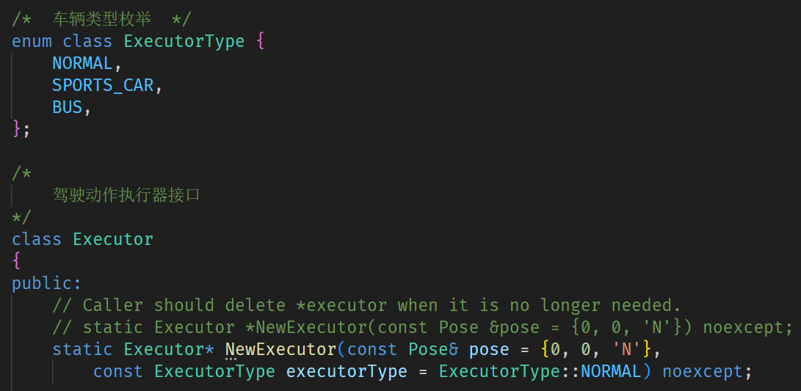
测试代码实现
修改include/Executor.hpp。
首先在Executor.hpp里定义枚举ExecutorType，来区分不同类型汽车
同时NewExecutor方法添加参数
const ExecutorType executorType = ExecutorType::NORMAL
而且默认为普通类型，这样不影响跑车和Bus的测试用例编写
同时在ExecutorImpl.cpp的方法里也添加参数const ExecutorType executorType （注意不要给默认值）

Slide 57
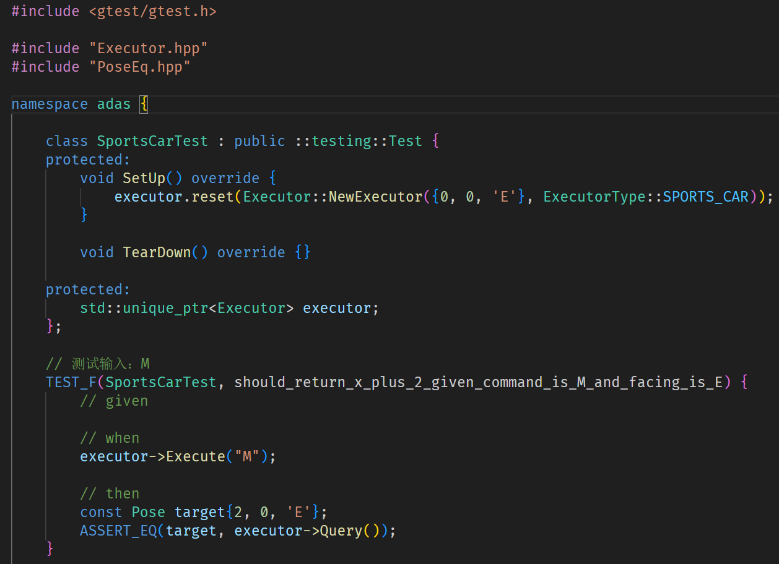
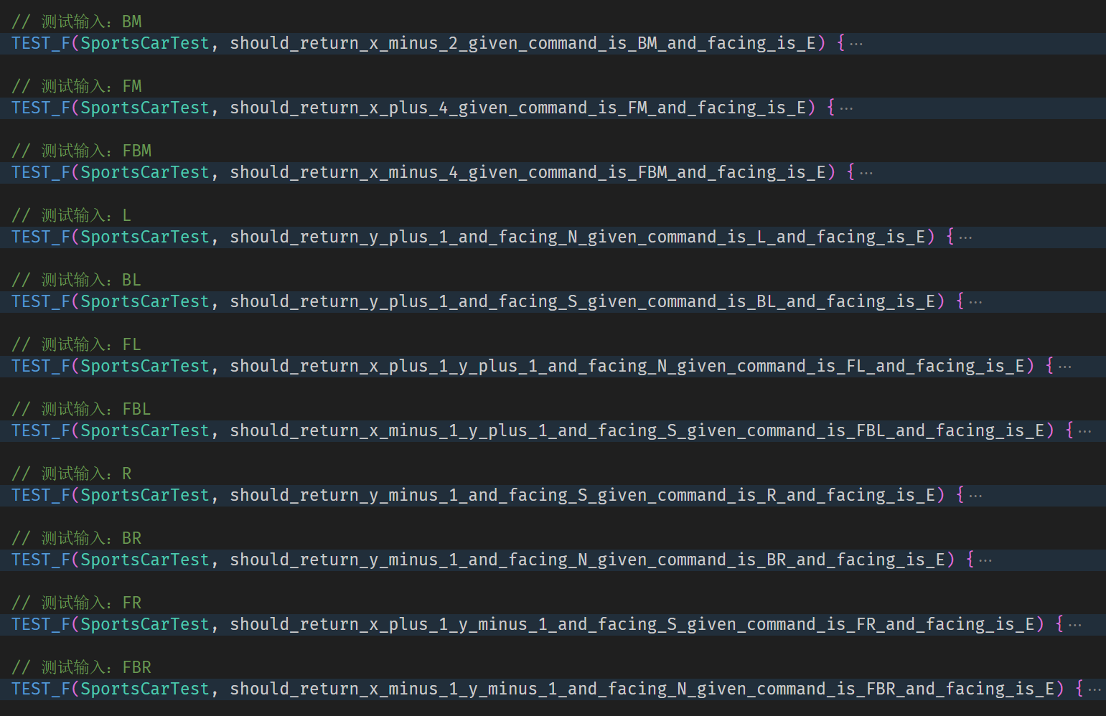
测试代码实现
添加tests/SportsCarTest.cpp，编写跑车的测试用例。请自行实现剩余测试用例

Slide 58
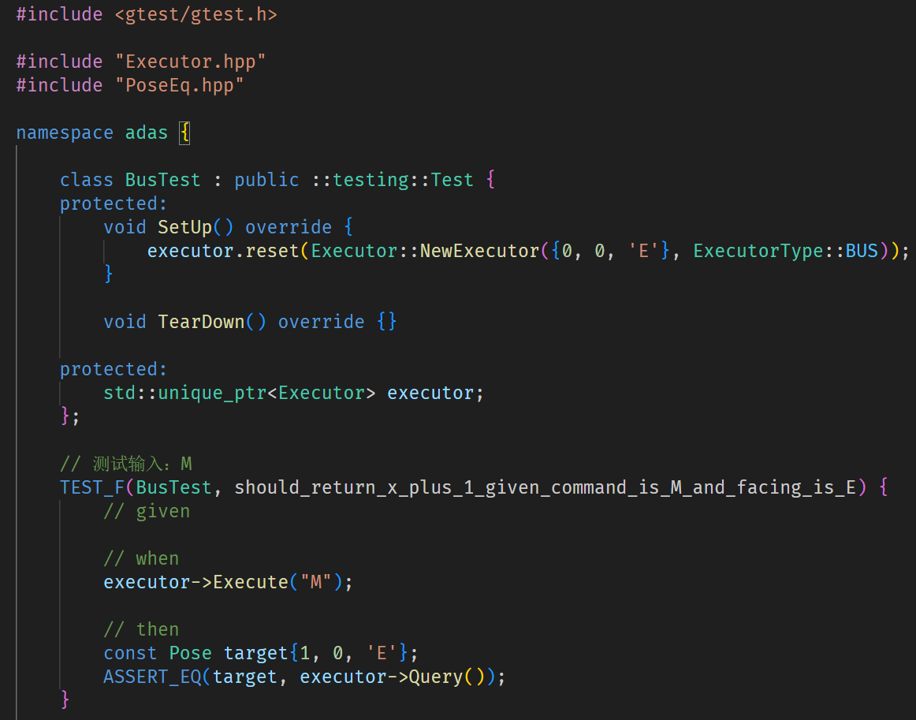
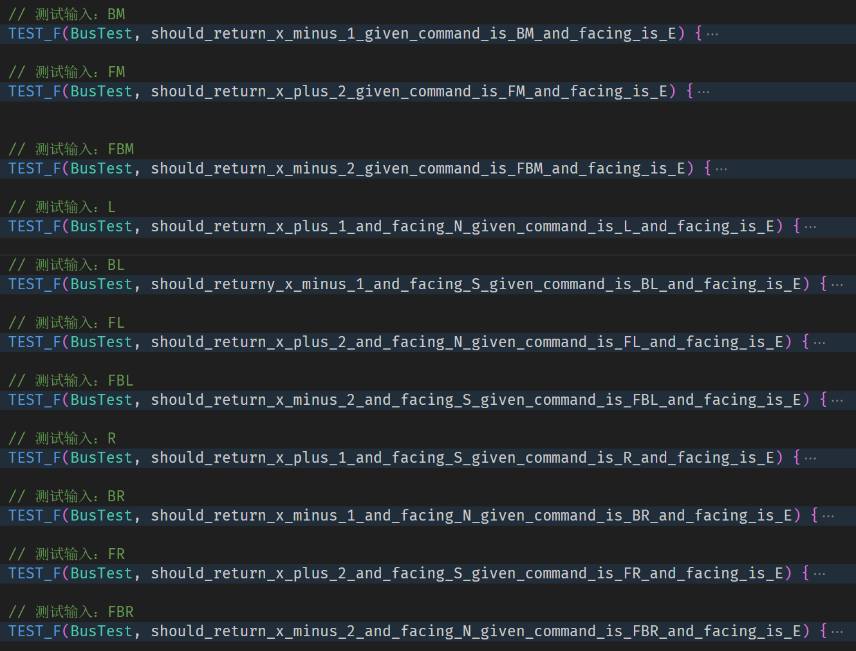
测试代码实现
测试代码编写完成，代码及时入库
git add .
git commit -m "feat: Add test cases for Bus&SportCar"
添加tests/BusTest.cpp，编写Bus的测试用例。请自行实现剩余测试用例

Slide 59
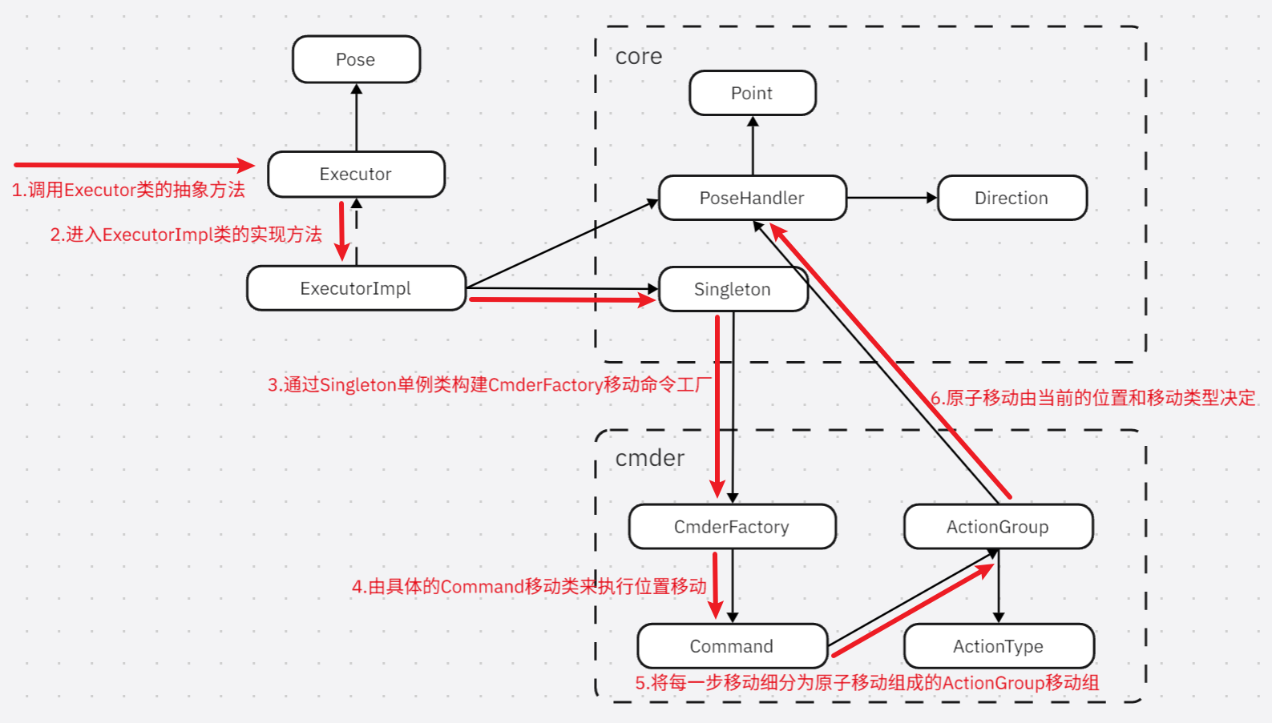
代码实现
在代码实现之前，我们先来整体梳理一下目前已有的类

Slide 60
代码实现
通过整理可以发现，不同车型的移动方式不同可以归结为对应的原子移动不同。
以正常模式下的左转为例：
-Normal：左转90度
-SportsCar：左转90度，前进1格
-Bus：前进1格，左转90度
我们想要保留代码的统一性，即将每种车型的左转都使用Command左转类的方法，但是对应的原子移动ActionGroup不同，因此考虑在Command移动类和ActionGroup原子移动组类间添加一个类进行不同车型的适配（orchestrate）。
定义一个抽象的移动命令适配器父类CmderOrchestrator，用于将不同车型对应的移动转化为不同的原子移动组。

Slide 61
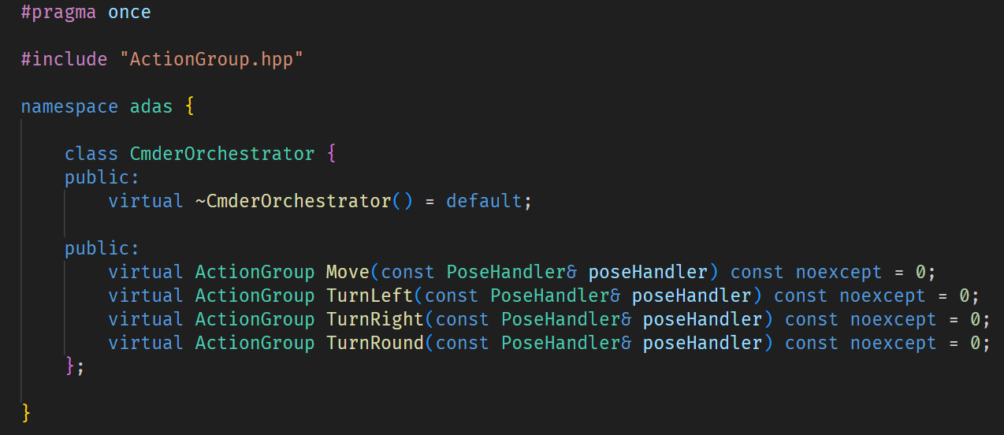
移动适配器实现
创建src\cmder\CmderOrchestrator.hpp，实现移动适配器抽象父类
适配器只声明4种抽象方法，前进、左转、右转、调头。具体车型的具体方法如何分解为对应的原子移动，由子类具体实现
注意返回的都是ActionGroup

Slide 62
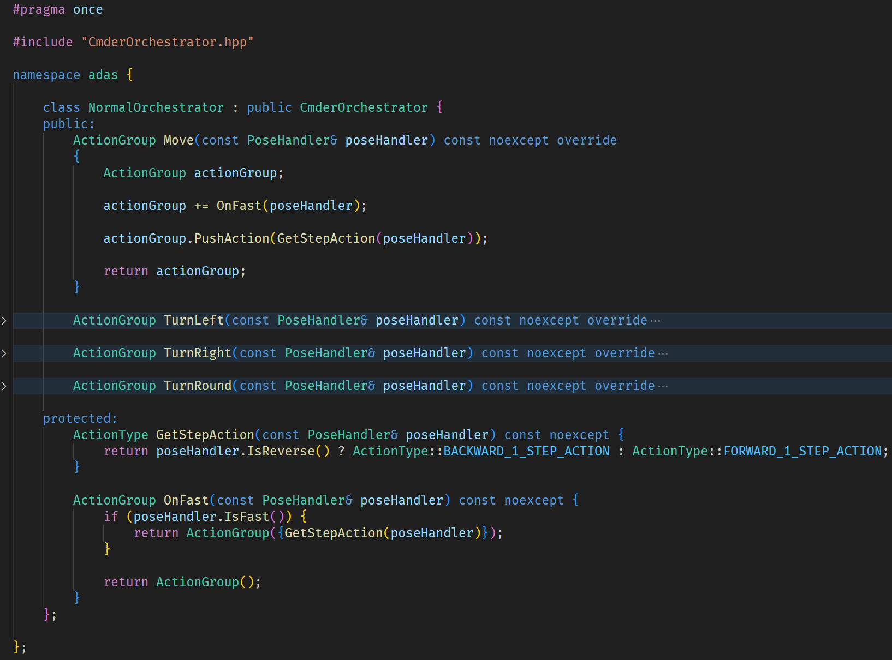
移动适配器实现
创建src\cmder\NormalOrchestrator.hpp，实现Normal适配器子类，剩余函数请自行实现
继承抽象父类
如果是加速状态，要先移动一步。这里使用+=，是因为OnFast函数返回值类型是ActionGroup，而OnFast函数之所以返回ActionGroup类型而非ActionType类型，是因为如果未加速则不需要进行移动，而ActionType类型中没有不移动对应的类型指令，注意ActionGroup类型没有自定义+=运算符
不管是否加速状态，这一步是必须走的
每次移动都需要判断是否处于倒车状态，因此将其作为一个方法独立出来
如果处于加速状态，先移动一步；如果处于未加速状态，则返回空数组

Slide 63
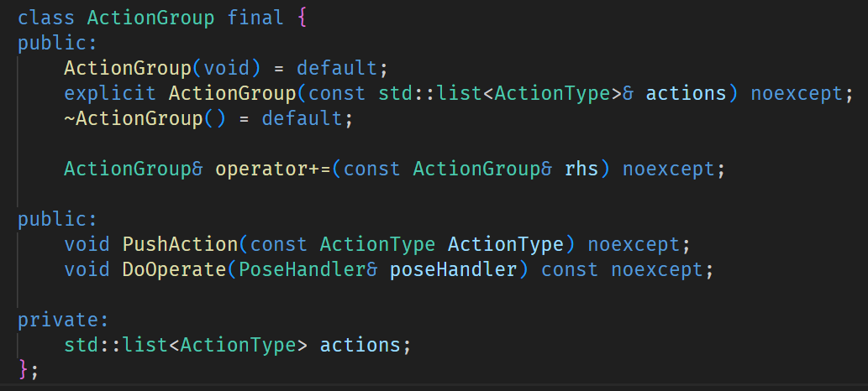
移动适配器实现
修改src\cmder\ActionGroup.hpp，添加+=运算符，请自行修改src\cmder\ActionGroup.cpp
提示：需要把rhs对象的actions内容添加到this对象的actions。可以使用std::list的insert方法

Slide 64
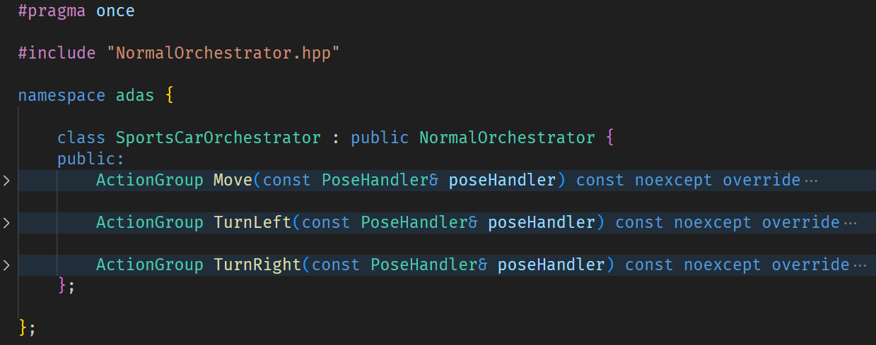
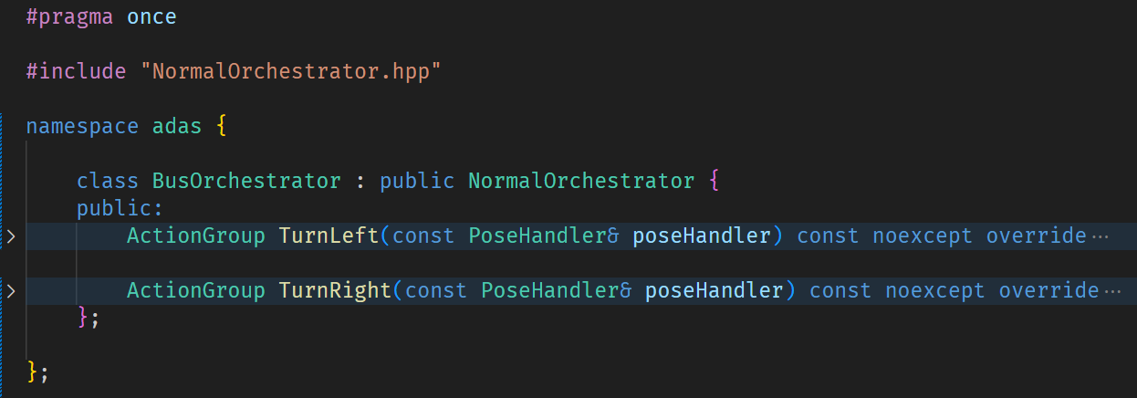
移动适配器实现
创建src\cmder\SportsCarOrchestrator.hpp和src\cmder\BusOrchestrator.hpp
由于NormalOrchestrator中存在这两个类可以复用的方法，因此他们都继承了NormalOrchestrator子类而非CmderOrchestrator父类，这就是避免重复代码的灵活运用
请自行实现其中的函数
提示：这里需要搞清楚三种车Move、TurnLeft、TurnRight的动作的区别

Slide 65
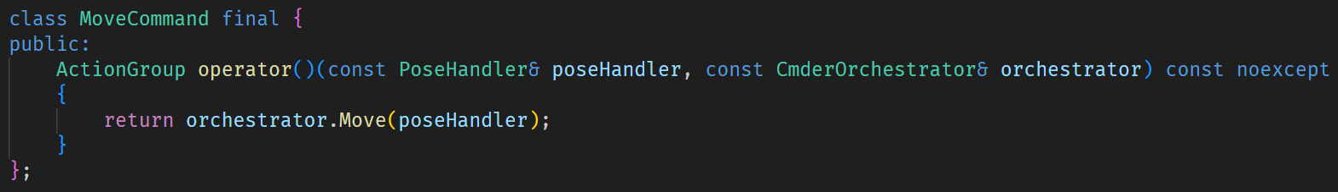
移动适配器实现
现在src\cmder\Command.hpp的里面的各种Command类不再直接依赖ActionGroup了，而是依赖CmderOrchestrator适配器
首先删除#incline “ActionGroup.hpp”，添加#include "CmderOrchestrator.hpp"
接着修改src\cmder\Command.hpp中的MoveCommand移动类
添加适配器参数
具体的原子移动分解交给适配器实现
请大家自行判断src\cmder\Command.hpp中的剩余代码是否需要修改并自行修改
提示：FastCommand和ReverseCommand和车的类型无关，所以和CmderOrchestrator适配器无关，因此函数实现代码可以不用改，但为了统一，函数参数还是添加适配器参数
Command方法添加了参数，那么调用Command的地方也需要添加适配器参数，因此我们接下来需要修改CmderFactory

Slide 66

代码实现
修改src\cmder\CmderFactory.hpp
添加适配器参数

Slide 67

代码实现
由之前的分析我们知道ExecutorImpl调用了CmderFactory
因此接下来继续修改src\ExecutorImpl.hpp
添加依赖
在初始化ExecutorImpl时传入特定的适配器，怎么确定该传入哪个车型对应的适配器呢？还记得一开始我们修改Executor.hpp的代码吗？
指针指向具体车型的Orchestrator。针对每个车类型我们已经定义了一个具体适配器，父类指针指向子类对象，而且具有多态性

Slide 68

代码实现
编译运行验证后，代码及时入库
git add .
git commit -m "test: Pass Bus&SportCar test cases"
修改src\ExecutorImpl.cpp
添加依赖
根据车型参数创建不同的适配器，这里的std::nothrow是让内存分配失败时返回空指针而不抛出异常，这里代码能正常运行但是报错了，可以不用管，如果不想报错可以删掉std::nothrow
初始化模拟类时赋值适配器对象
调用Command移动类方法时传入适配器参数

Slide 69
在线参考资料网站，涵盖了C++基本概念到高级特性、标准库函数、类和模板等各个方面
搜索功能：有强大的搜索功能，可以快速找到需要的函数、类或概念
示例代码：可以帮助理解如何使用C++特性
网址：https://en.cppreference.com/w/

Slide 71

课后扩展
DDT(data driven testing)
数据驱动测试是一种测试方法，通过使用不同的数据集来测试同一功能，从而提高测试覆盖率和效率
数据分离：测试数据与测试逻辑分离
参数化测试：通过参数化测试方法，可以使用不同的数据集多次运行同一测试用例
参考资料： https://google.github.io/googletest/reference/testing.html#TestWithParam
高度重复的测试代码

